Slide 1
Desafios que precisam ser superados para a construção de um robô gigante do tipo humanoide
Gustavo Kendy Kawamorita 8041286

Slide 2
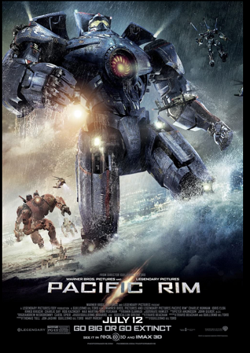
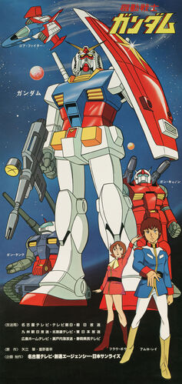
Motivação do Projeto

Slide 3
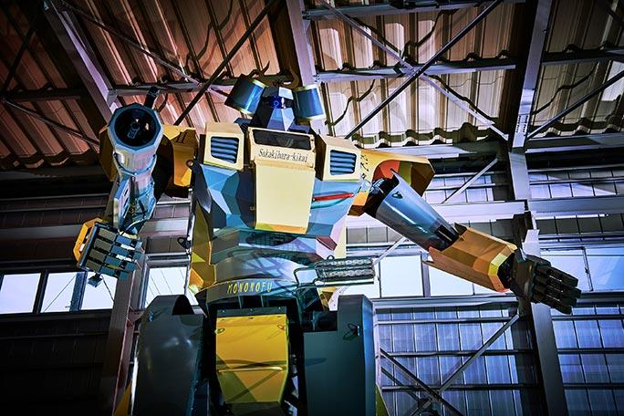
Motivação do Projeto

Slide 4
Motivação do Projeto
https://youtu.be/80pt7ks6BqU?t=95

Slide 5
Especificações e Suposições
Altura do robô: 17-18 metros
Peso do robô:
Largura: 20 cms
Área aproximada (Somente armadura externa): 2400000 cm²
Volume aproximado (Somente armadura externa): 48000000 cm³
Peso (Supondo armadura de Ferro): 377,76 ton
Peso (Supondo armadura de Aço): 386,4 ton

Slide 6
Desafios
Peso do robô
P = F/A = (m*g) / A
Usando o peso calculado anteriormente, que g = 9,81, que A é a área aproximada da superfície de contato de 1 pé = 2,7 m²:
P(ferro) = 1372528 N/m² ou 1.373 MPa P(aço) = 1403920 N/m² ou 1,404 MPa

Slide 7
Desafios
Fonte de energia
Baterias elétricas, reator nuclear de fissão, cabo de alimentação
Um carro Model S da Tesla -> 100 kWh
Equilíbrio entre capacidade de carga das baterias, potência dos motores e peso

Slide 8
Desafios
Material da armadura
Uma das maiores placas: 6 m x 3 m x 0.2 m
Falha por causa do próprio peso?

Slide 9
Desafios
Centro de massa
Centros de massa posicionados mais alto -> Instabilidade no equilíbrio
Movimento
Andar e correr como um humano
Boston Dynamics

Slide 10
Desafios
Custo de construção e manutenção
Componentes fabricados sob medida
Enorme quantidade de materiais
Transporte das partes para o local de montagem/manutenção
Armazenamento de peças sobressalentes

Slide 11
Desafios
Necessidade real
Demanda que só possa ser cumprida por robôs gigantes
Em caso de kaijus

Slide 12
Conclusão
No plano das ideias é muito interessante, mas nem tanto na vida real.
Futuro distante

Slide 13
Obrigado pela atenção!
Perguntas?

